Slide 1
10971 – 외판원 순회 2 (https://www.acmicpc.net/problem/10971)
문제
1부터 N까지의 수로 이루어진 도시가 있다.
각 도시간에 이동하는데 드는 비용은 행렬 W[i][j]형태로 주어진다.
W[i][j]는 도시 i에서 도시 j로 가기 위한 비용을 나타낸다. 비용은 대칭적이지 않다.
즉, W[i][j] 는 W[j][i]와 다를 수 있다. 모든 도시간의 비용은 양의 정수이다. W[i][i]는 항상 0이다. 경우에 따라서 도시 i에서 도시 j로 갈 수 없는 경우도 있으며 이럴 경우 W[i][j]=0이라고 하자.
N과 비용 행렬이 주어졌을 때, 가장 적은 비용을 들이는 외판원의 순회 여행 경로를 구하는 프로그램을 작성하시오.
입력
첫째 줄에 도시의 수 N이 주어진다. (2 ≤ N ≤ 10) 다음 N개의 줄에는 비용 행렬이 주어진다.
각 행렬의 성분은 1,000,000 이하의 양의 정수이며, 갈 수 없는 경우는 0이 주어진다.
W[i][j]는 도시 i에서 j로 가기 위한 비용을 나타낸다.
출력
첫째 줄에 외판원의 순회에 필요한 최소 비용을 출력한다.

Slide 2
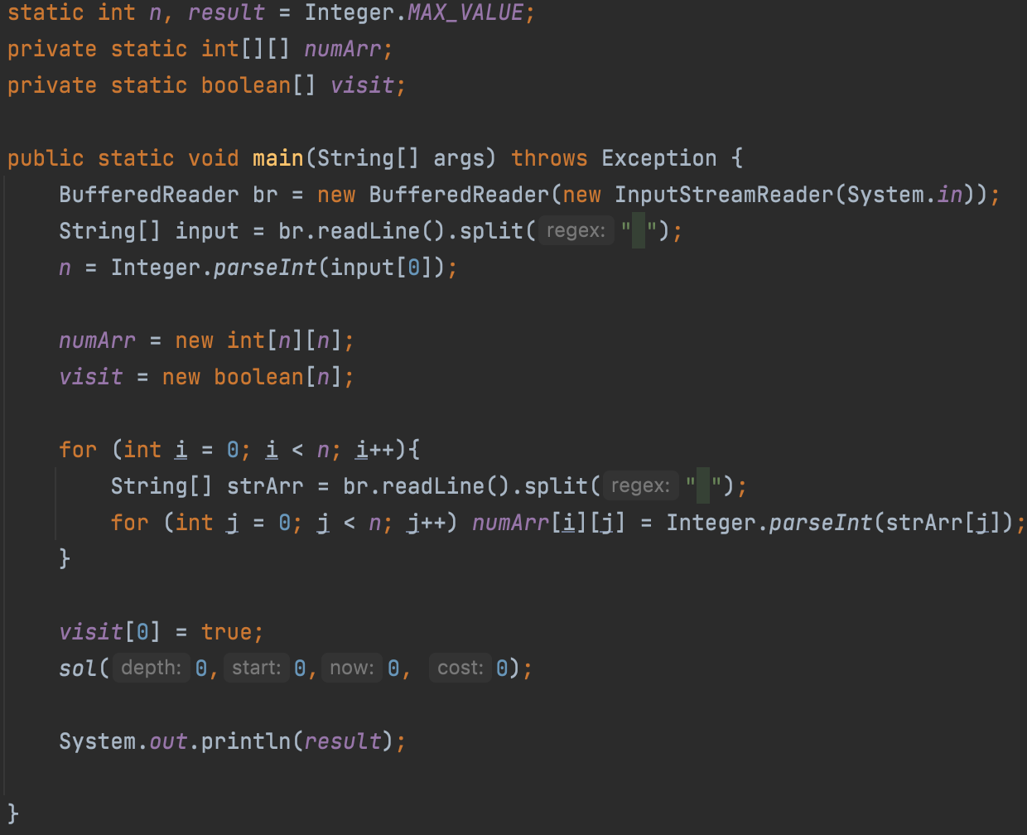
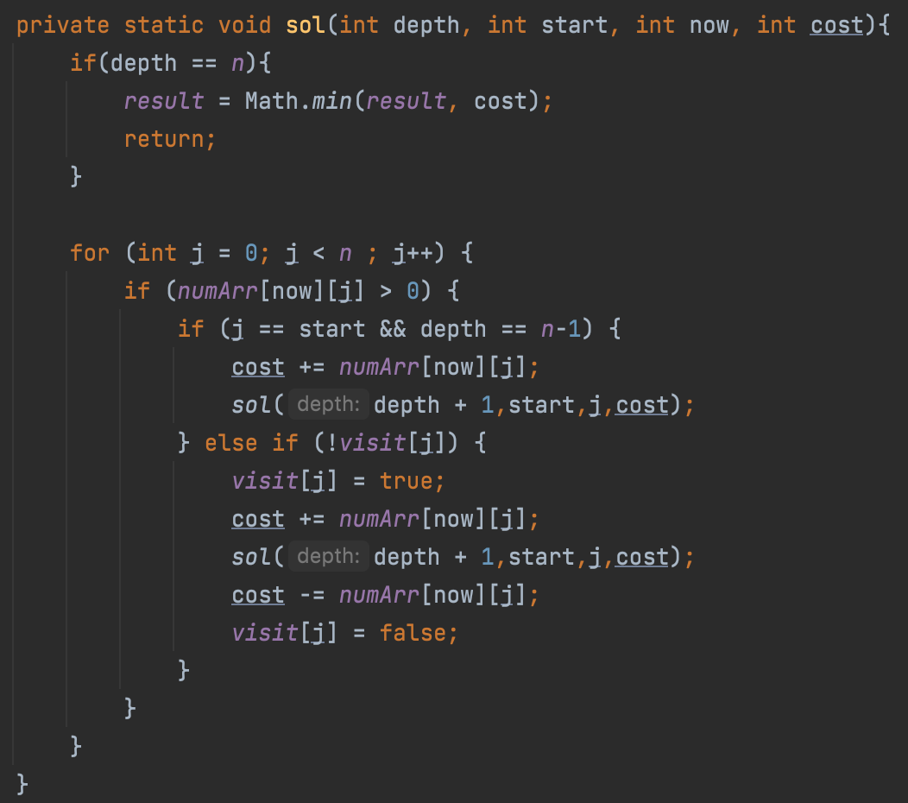
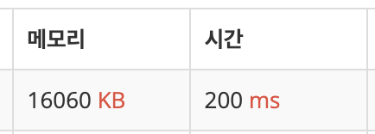
1 : 알고리즘

